Slide 1
Mythologie grecque II 4e cours
Luc Guay, Ph.D, didactique de l’histoire
UTA automne 2014

Slide 2
4. des lieux de culte importants:
Dionysos et le théâtre: Athènes, Delphes, Épidaure, Pergame, Éphèse…
Asclépios et la médecine: Épidaure, Pergame…
Déméter et Perséphone et les mystères d’Éleusis
Apollon et les oracles de Delphes et de Didymes.

Slide 3
Éleusis
Didymes
Épidaure

Slide 4
Le théâtre grec
En l’honneur de Dionysos, dieu du vin
Mais peu de pièces sont consacrées à Dionysos
2 grandes fêtes reliées au théâtre:
Dionysies à Athènes en mars ou avril
Lénéennes à Athènes en décembre ou janvier

Slide 5
dionysies
Cortège bruyant avec musiciens et porteurs de phallus (fertilité)
Participants interpellent la foule…grossièrement
Banquets et beaucoup de vin
Sacrifices de taureaux et de cochons de lait
Fêtes célébrées partout en Grèce
Puis présentations de 3 tragédies et 1 drame, puis 1 comédie

Slide 6
Lénéennes
Présentation de 2 tragédies et 1 comédie
Mêmes types de célébrations et de cérémonies que dionysies

Slide 7
Dionysies

Slide 8
Dionysos et le théâtre
Origine du théâtre grec: 6e s. av. J.C.
Provient du dithyrambe: chants en l’honneur de Dionysos
Chœur d’hommes déguisés en Satyres (boucs)
Puis on ajouta des danses, chants relatant les exploits des héros ou d’événements historiques
Avec Thespis (6e s. av. J.C.) mise en scène d’un acteur accompagné d’un chœur:
Mise en scène d’un drame avec dialogue.
Ajout d’un 2e acteur avec Eschyle (5e s. av. J.C.)
Ajout d’un 3e acteur avec Sophocle (5e s. av. J.C.)

Slide 9
Concours : 5 jours
3 jours pour les 3 tragédies et un drame satirique
1 jour pour les comédies
Présidé par un prêtre (dédié à Dionysos)
Procession, sacrifices d’animaux
Déclamation de dithyrambes (poèmes) en dansant autour autel
Prix décerné par un jury de 10 personnes
Jours de fête (fériés, on ne travaille pas!)
Organisées par archonte-roi
un des 9 magistrats élus pour un an
Choix des auteurs

Slide 10
Tragédie: il nous reste 32 tragédies de Eschyle, Sophocle et Euripide
Tragos = bouc
Ôidé= chant
Action se déroulait dans un palais, un temple
Satire: ou drame (action de faire) satyrique,
Scènes mettant en scène des Satyres et Dionysos
Mélange de burlesque et d’action héroïque
Action se déroulait dans des endroits champêtres
Comédie:
Kômos = fête en l’honneur de Dionysos (où les participants échangeaient des farces avec la foule)
Ôidé = chant
Scènes humoristiques, grossièretés

Slide 11
acteurs
Premiers acteurs: costume de bouc
Hommes seulement
Chœur: 14 à 50 choristes
Chef du chœur: coryphée
Port de masques (en tissu, en bois):
Ouvertures pour yeux et la bouche
Cothurnes: souliers à talons hauts (25 cm de haut)

Slide 12
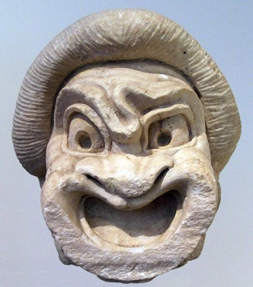
Costume, masque et cothurne d’un acteur de tragédie.
Masque comique

Slide 13
Les citoyens les plus aisés payaient les frais de ces fêtes (les chorèges)
Fonction pédagogique et sociale
Inculquer valeurs
Considérer problèmes
Resserrer cohésion sociale
spectateurs: citoyens, étrangers, esclaves et les femmes
Théâtre de Dionysos et sa statue
Édifice semi-circulaire adossé sur flanc de l’acropole d’Athènes
Gradins creusés dans le flanc de la colline
Décors: une grue faisait arriver les dieux (« deus ex machina »)
Coût d’entrée: 2 oboles (salaire d’une journée)
L’État payait pour les pauvres

Slide 14
Théâtre de Dionysos- Athènes, 17 000 spectateurs, 78 rangées

Slide 16
Théâtre de Delphes, 5000 spectateurs, 35 rangées

Slide 17
Théâtre d’Épidaure, 14 000 spectateurs, 55 rangées; concours en l’honneur d’Asclépios

Slide 18
Théâtre de Pergame, 10 000 spectateurs, 78 rangées

Slide 19
Théâtre d’Éphèse, 66 rangées, 24 000 spectateurs

Slide 20
La tragédie (œuvres complètes)
ESCHYLE (525-456)
Les Perses, L’Orestie, Les sept contre Thèbes, Les Suppliantes, Prométhée enchaîné.
Voir site de Philippe Remacle
Traduction des pièces d’Eschyle
SOPHOCLE (495-406)
Antigone, Ajax, Œdipe-roi, Les Trachiennes, Œdipe à Colone, Les Limiers.
Traduction des pièces de Sophocle
EURIPIDE (480-406)
Andromaque, Médée, Iphigénie en Tauride, Alceste, Les Héraclides, Hippolyte, Hécube, Les Suppliantes, La Folie d’Héraklès, Ion, Les Troyennes, Électre, Hélène, Les Phéniciennes, les Bacchantes.
Traduction des pièces d’Euripide

Slide 21
La comédie (œuvres complètes)
ARISTOPHANE(445-386)
Les Grenouilles, Les Nuées, les Oiseaux, Les Acharniens, Les Cavaliers, Les Guêpes, La Paix, Lysistrata, Les Thesmophories, L’Assemblée des femmes, Ploutos.
Traduction des pièces d’Aristophane

Slide 22
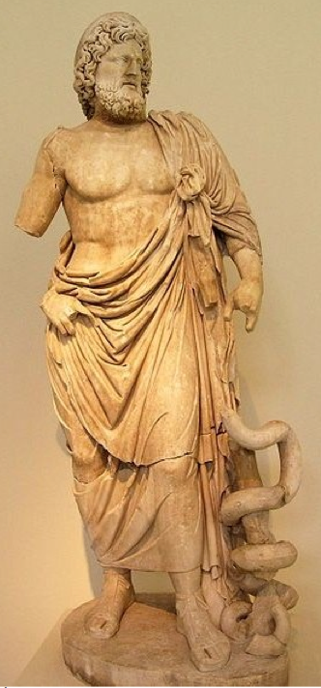
2. Asclépios et la médecine
2 lieux importants:
Épidaure
Pergame

Slide 23
épidaure
Sanctuaire en l’honneur d’Asclépios, fils d’Apollon
Fut puni par Zeus (foudroyé) parce qu’il avait ressuscité un mort…
Son bâton est enroulé serpent
Hygie: sa fille, déesse de la santé
Panacée: sa fille, déesse des remèdes

Slide 24
Fonction d’hôpital
Prêtres = guérisseurs
Nombreux pèlerinages durant l’Antiquité
Serment d’Hippocrate, 4e s. av. J.C.

Slide 25
« Je jure par Apollon, médecin, par Asclépios, par Hygie et Panacée, par tous les dieux et toutes les déesses, les prenant à témoin que je remplirai, suivant mes forces et ma capacité, le serment et l'engagement suivants :
Je mettrai mon maître de médecine au même rang que les auteurs de mes jours, je partagerai avec lui mon avoir et, le cas échéant, je pourvoirai à ses besoins ; je tiendrai ses enfants pour des frères, et, s'ils désirent apprendre la médecine, je la leur enseignerai sans salaire ni engagement. Je ferai part de mes préceptes, des leçons orales et du reste de l'enseignement à mes fils, à ceux de mon maître et aux disciples liés par engagement et un serment suivant la loi médicale, mais à nul autre.
Je dirigerai le régime des malades à leur avantage, suivant mes forces et mon jugement, et je m'abstiendrai de tout mal et de toute injustice. Je ne remettrai à personne du poison, si on m'en demande, ni ne prendrai l'initiative d'une pareille suggestion ; semblablement, je ne remettrai à aucune femme un pessaire abortif. Je passerai ma vie et j'exercerai mon art dans l'innocence et la pureté.
Dans quelque maison que je rentre, j'y entrerai pour l'utilité des malades, me préservant de tout méfait volontaire et corrupteur, et surtout de la séduction des femmes et des garçons, libres ou esclaves.
Quoi que je voie ou entende dans la société pendant, ou même hors de l'exercice de ma profession, je tairai ce qui n'a jamais besoin d'être divulgué, regardant la discrétion comme un devoir en pareil cas.
Si je remplis ce serment sans l'enfreindre, qu'il me soit donné de jouir heureusement de la vie et de ma profession, honoré à jamais des hommes ; si je le viole et que je me parjure, puissé-je avoir un sort contraire et mourir dans la tristesse. »

Slide 26
Consultations = par incubation
Purification du malade
Jeûne du malade
Interprétation des rêves du malade
Don au dieu guérisseur…
Le sanctuaire comprenait:
Un portique d’incubation (70 m x 10 m)
Un gymnase
Un temple d’Asclépios et un autre d’Hygie
Un hôtellerie pour accueillir les pèlerins (160 chambres)
Un stade

Slide 27
Ex-voto pour la guérison d’une jambe

Slide 28
Asclépios à Pergame
Sanctuaire = Asclépion
Pèlerinage pour y recevoir des soins et pour ses eaux thermales « guérisseuses »
Un slogan à l’entrée du sanctuaire: « Entrée interdite à la mort »!
Aussi une école de médecine
Une bibliothèque
Des temples, des théâtres (un petit et un grand)
Asclépios entre en contact avec le malade pendant son sommeil

Slide 29
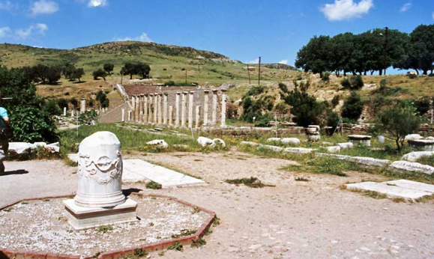
À Pergame (Turquie)

Slide 30
Récit tiré d’un ex-voto trouvé à Épidaure:
« Un homme de Torôné avec des sangsues. Pendant qu’il faisait l’incubation, il vit un rêve ; il lui sembla que le dieu, lui ayant ouvert la poitrine avec un couteau, en retirait les sangsues, les lui remettait dans les mains et lui recousait la poitrine ; le jour venu, il s’en alla en tenant les bêtes dans les mains et il était guéri ; il les avait avalées, ayant été trompé par sa belle-mère qui les avait jetées dans du kykéon qu’il avait bu. »
Notes:
kykéon : nourriture à base de blé

Slide 31
Ex-voto d’Épidaure:
« Phalaris, fils d’Euthukhiôn, de Lébèna, n’ayant pas eu d’enfant alors qu’il allait avoir cinquante ans, il (le dieu) ordonna que sa femme aille dormir dans le sanctuaire. Dès qu’elle fut entrée dans l’adyton, il lui appliqua la ventouse sur le ventre et il lui ordonna de s’en aller au plus vite. Et elle fut enceinte. »

Slide 32
Ex-voto d’Épidaure:
« Grossesse de trois ans. Ithmonica de Pellène vint au sanctuaire pour avoir un enfant. Pendant qu’elle faisait l’incubation, elle vit une vision : il lui sembla qu’elle demandait au dieu de concevoir une fille et que, comme Asklépios lui répondait qu’elle serait enceinte et que si elle demandait autre chose, cela aussi il lui accorderait, elle lui répondit qu’il ne fallait plus rien. Étant donc devenue grosse, elle porta trois ans dans son ventre jusqu’à ce qu’elle s’en vînt suppliante vers le dieu pour obtenir d’enfanter. Ayant fait l’incubation, elle vit une vision. Il lui sembla que le dieu lui demandait si elle n’avait pas obtenu tout ce qu’elle avait demandé et si elle n’était pas grosse ; sur l’enfantement, elle n’avait rien ajouté et cela, bien qu’il lui ait demandé, si elle désirait autre chose encore, de le dire, parce qu’il le lui accorderait aussi. Mais puisqu’elle était venue maintenant en suppliante auprès de lui, il dit qu’il lui accordait cela aussi. Après cela, elle sortit en hâte de l’abaton et quand elle fut à l’extérieur du sanctuaire, elle mit au monde une fille.»

Slide 33
Ex-voto d’une sceptique d’Athènes:
« comme elle faisait le tour du sanctuaire, elle se moqua de certaines guérisons, disant qu’elles étaient invraisemblables et impossibles, que les boiteux et les aveugles ne pouvaient pas avoir été guéris en voyant simplement un rêve »
(Le dieu qui lui est apparu dans son rêve et qui promet de la guérir – ce qu’il fera –, l’oblige à consacrer au sanctuaire « un cochon en argent comme mémorial de son ignorance »)

Slide 34
Ex-voto:
Un homme qui avait été guéri de sa cécité, ne remit pas les offrandes promises à Asklépios:
« mais comme après cela, il n’apporta pas les offrandes de remerciement pour la guérison, le dieu le rendit à nouveau aveugle »

Slide 35
Ex-voto sur les remèdes à prendre:
« À Asklépios, Publius Granius Rufus, selon (son) ordre. Alors que depuis deux ans je toussais sans cesse au point de cracher tout au long du jour des fragments de chair purulents et sanguinolents, le dieu accepta de me soigner. Il me donna de la roquette à manger à jeun, puis à boire du vin d’Italie poivré, puis de la pâte de farine très fine avec de l’eau chaude, puis de la poussière de la cendre sacrée avec de l’eau sacrée, puis un œuf et de la résine de pin, de même que de la poix humide, puis de l’iris avec du miel ; puis il me prescrivit de faire cuire une pomme de Kydonia avec de la peplis, de boire le jus et de manger la pomme, puis de manger des figues avec de la cendre sacrée prise sur l’autel où l’on sacrifie au dieu (?) ; - - - de la - - - sur - - - beaucoup de sang «
Notes:
Peplis: plante

Slide 36
3. Déméter et Perséphone et les mystères d’Éleusis
Éleusis = 20 km d’Athènes
« mystères » = culte ésotérique où tout le monde était admis
En l’honneur de la déesse Déméter et de sa fille Perséphone
Déméter = la Mère-Terre, déesse des moissons
Perséphone = fille de Déméter et de Zeus, déesse des Enfers (monde souterrain)

Slide 37
Perséphone fut enlevée par Hadès, dieu des Enfers
À partir de ce moment, la végétation s’interrompit, Déméter cherchait sa fille, puis s’arrêta à Éleusis et demanda l’hospitalité
Reconnaissante, elle leur fit découvrir l’art de l’agriculture
Elle réussit à retrouver sa fille aux Enfers, mais dut accepter un compromis de la part de Zeus:
Perséphone passerait la moitié de l’année sur terre : saison des cultures
Et l’autre moitié aux Enfers : saison d’hiver

Slide 38
Culte des mystères
Les initiés (mystes) ne pouvaient dévoiler les secrets du culte
Mystères = « rites secrets »
Ces rites sont demeurés « top secret »!
Obligation de garder les rites secrets
Objectif: obtenir une vie après la mort
Progression dans la connaissance de la divinité honorée
Tout le monde y avait accès (hommes et femmes, libres et même les esclaves)
Durée: 9 jours (en septembre)
Procession jusqu’à Athènes (20 km) (avec reliques…)
Purification dans la mer et Sacrifice d’un cochon à Déméter
Jeûne
Retour à Éleusis
Rite d’initiation

Slide 39
Symbole de la mort et de la résurrection: le grain de blé qui meurt et qui produit…
Mystères d’Éleusis symbolisent le retour de Perséphone sur terre pendant six mois
Les empereurs romains aimaient se faire initier à ces mystères!

Slide 40
Déméter et Perséphone accueillant des initiés

Slide 41
Déméter et Perséphone remettant à Triptolème les grains de blé.
Triptolème était le fils du roi d’Éleusis et celui qui enseigna l’agriculture aux humains.

Slide 42
Hydrie (vase pour servir de l’eau) illustrant Perséphone debout, derrière elle, sa mère Déméter, en face d’elle, Dionysos assis, ainsi qu’une Ménade.
Musée de Lyon

Slide 43
Pourquoi les mystères?
Répondre à l’angoisse de la mort? (Flacelière, 1965)
Se préoccuper de l’au-delà?
La pythie avait proclamé Socrate comme le plus sage des hommes!
Kairéphon va poser à la Pythie, l’oracle de Delphes une question étonnante : « Y a-t-il un homme plus sage que Socrate ?». La Pythie répond :
« Il n’y a pas d’homme plus sage que Socrate »

Slide 44
Hymnes Homériques
Une traduction de Leconte de Lisle (1893):
Homère raconte comment Perséphone fut enlevée par Hadès et comment Déméter entreprit ses recherches pour retrouver sa fille Perséphone.

Slide 45
4. Apollon et les oracles de Delphes et de Didymes.
Apollon, dieu de la musique et des oracles
Oracles: vouloir connaître l’avenir et le …passé en consultant Apollon
Les propos sont repris par la Pythie (à Delphes) et interprétés par des prêtres
Rappel mythologique: Apollon avait tué le serpent Python, enfant de Gaia, qui possédait son oracle à Delphes;
La Pythie devait être vierge;

Slide 46
Les consultations étaient mensuelles, le 7 du mois
On consultait les oracles pour toutes sortes de raisons:
Connaître l’issue d’une guerre
Connaître l’impact d’un mariage, d’une naissance

Slide 47
À Delphes
La cité est couverte d’édifices offerts par de riches commanditaires, des chefs d’État,
Durée de l’oracle: jusqu’au 2e s. av. J.C. (victoire de Rome sur la Grèce)
La Pythie, s’exprimait de façon confuse, incompréhensible après avoir bu de l’eau de la fontaine et mâché des feuilles de laurier…
Ses propos étaient interprétés par des prêtres
Les consultants payaient une taxe et offrait un sacrifice à Apollon
La consultation se faisait dans une partie (l’adyton) du temple d’Apollon

Slide 48
Combien coûtait une consultation? (selon une inscription de Delphes):
« …pour les affaires publiques, sept drachmes et deux oboles; pour les affaires privées, quatre oboles. »
Le salaire quotidien était de 2 oboles…
Déroulement des consultations:
« si quelques pèlerins nous sont venus de Grèce, qu’ils s’approchent, ainsi qu’il est de règle, dans l’ordre indiqué par le sort; je prophétise, moi, selon celui qui me dicte le dieu. » (Eschyle, les Euménides).
Les femmes ne pouvaient consulter elles-mêmes: elles pouvaient le faire par personne interposées…

Slide 49
Un oracle célèbre
Crésus, roi de Lydie (Turquie) au 6e s. av. J.C. devait se battre contre le roi de Perse, Cyrus.
Il consulta l’oracle de Delphes pour connaître l’issue de la guerre.
La Pythie lui prédit qu’il détruirait un grand empire s’il entreprenait cette guerre…
Mais elle ne lui avait pas dit de quel empire il s’agissait!!!
Il perdit contre Cyrus…

Slide 50
Le roi Égée consulte la Pythie de Delphes, assise sur son trépied au temple d’Apollon.

Slide 51
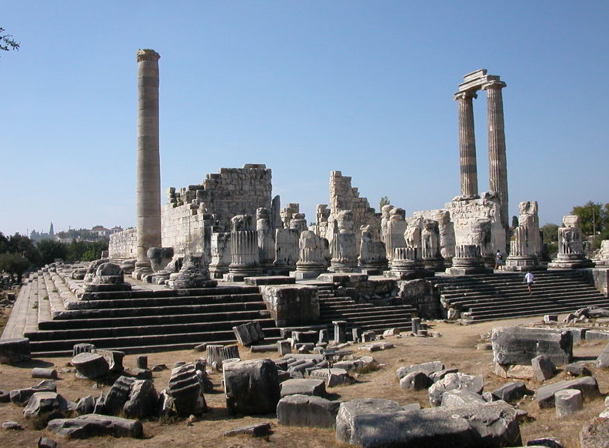
Temple d’Apollon à Didymes
118 m X 60 m (commandé par Alexandre le Grand;
Ionique, 4e s. av. J.C.)
«connais-toi toi-même» : inscription sur le temple d’Apollon

Slide 52
L’intérieur du temple de Didymes

Slide 53
Couloir qu’empruntaient les prêtres qui apportaient les demandes à Apollon; ils revenaient par l’autre couloir parallèle pour apporter la réponse du dieu.

Slide 55
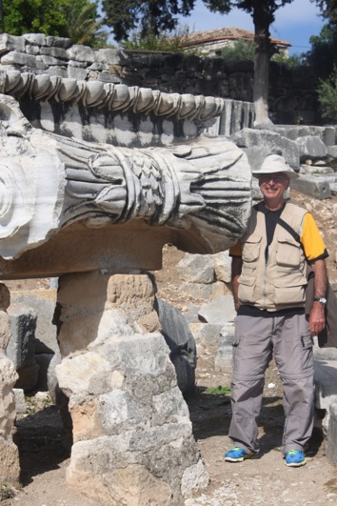
Quelques uns des tambours du temple de Didymes.
Luc Guay près d’un chapiteau ionique colossal!!!

Slide 56
Didymes
Lieu où s’établit Apollon, fils de Zeus et de Léto
Sa sœur jumelle Artémis s’établit à Éphèse
Didymes = en l’honneur des jumeaux
Oracle dès le 7e s. av. J.C.
Aussi important que celui de Delphes
Didymes était rattaché à Milet par une voie sacrée (19 km)
A eu grande influence en Asie Mineure

Slide 57
Types de questions posées à Apollon à Didymes:
Apphéiôn, appelé aussi Hérônas, un Alexandrin, demande :
"Puisqu'en tout temps, les dieux de ses ancêtres et toi-même le protègent dans le métier qu'il exerce, pour cette raison il te demande, maître, s'il acquerra la gloire, comme toujours, à la fois dans les exercices d'acrobatie et dans le dressage des taureaux, et s'il accomplira avec gloire son service."
Le Didyméen a répondu : "Si tu supplies Phoibos et l’œil rapide de l'ineffable Sarapis et Némésis, surveillante des athlètes des stades, tu auras en eux de quoi secourir tes desseins. »
Karpos demande si, comme il le lui a été dit précédemment, il plaît à Sérapis d'exaucer son voeu.
"Les immortels se réjouissent des bienfaisantes marques d'honneur que leur témoignent les mortels."
(BRICAULT Laurent, Recueil des inscriptions concernant les cultes isiaques, n°304/0901)

Slide 58
L’importance de ces sanctuaires honorant les divinités:
Le théâtre
La médecine
Les oracles
Les mystères
Les Grecs honoraient les mêmes divinités, peu importe les cités-États
Tous se reconnaissaient dans ces coutumes
Établissement d’une cohésion sociale malgré les différences d’intérêts
Les pèlerins se rendaient en grand nombre dans ces sanctuaires
Les cités-États qui comptaient ces sanctuaires devaient posséder des infrastructures pour recevoir ces pèlerins
« compétition » entre les cités-États pour les édifices les plus somptueux
Athènes prendra le dessus sur toutes les autres cités-État sous l’administration de Périclès
Le clergé recevait des sommes d’argent importantes pour les « services » rendus

